Slide 1


스마트폰에 대해 알아보자
이승훈

Slide 2
목차
01. 프로젝트 개요
02. 프로젝트 수행 결과
03. 프로젝트 수행 결과
04. 자체 평가 의견견

Slide 3
01
프로젝트 개요
▶
[프로젝트 개요]는 아래와 같은 내용 등으로 구성하여 작성한다.
스마트폰에 관심이 많아서 선정하게 됨
웹페이지 구현, 정보나열 페이지
vsc
웹페이지

Slide 4
04
프로젝트 수행 결과
▶
[프로젝트 수행 결과]는 프로젝트 결과물이 도출된 과정을 세부적으로 기록
간단하게 정보 소개할겸 정보만 나열하는 페이지다

Slide 5
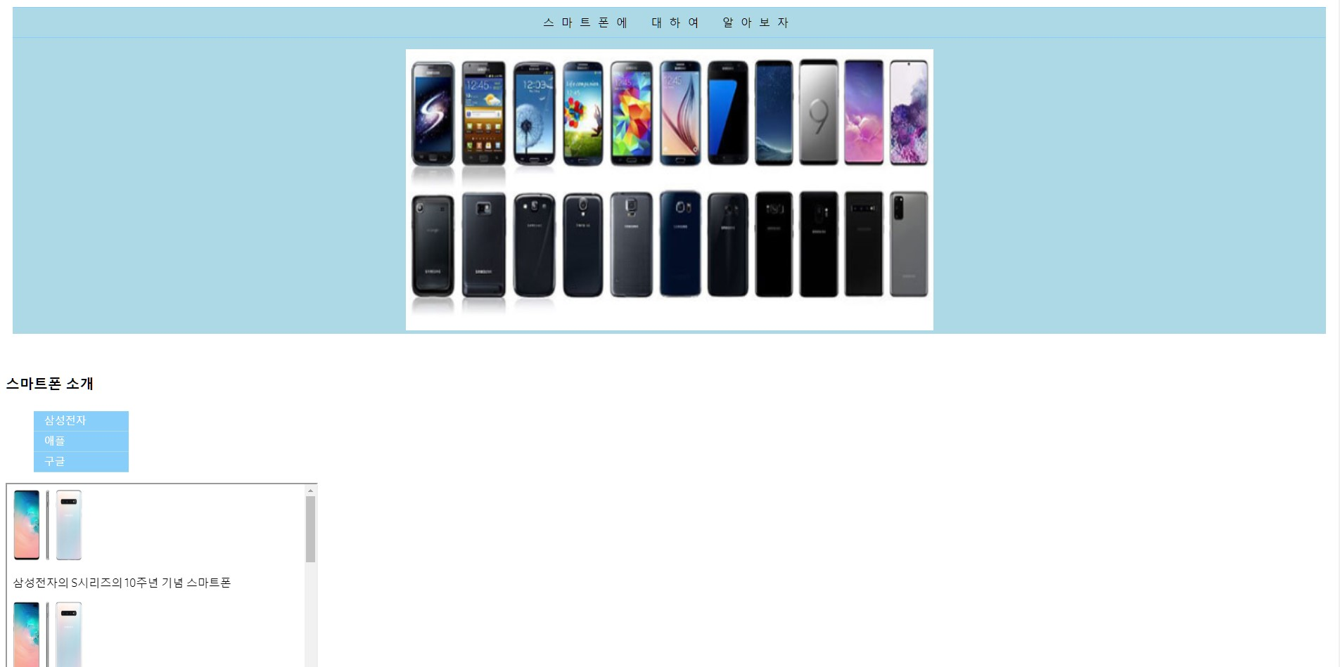
04
프로젝트 수행 결과
결과 제시 ①
▶
학습 데이터 소개
결과물은 이렇게 나오고 카테고리별로 기종별로 나눠놓았다
카테고리를 클릭하면 관련 기종에 대한 설명이 간략하게 나온다다

Slide 6
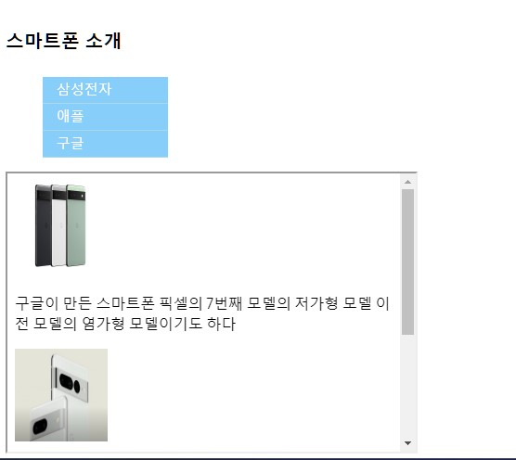
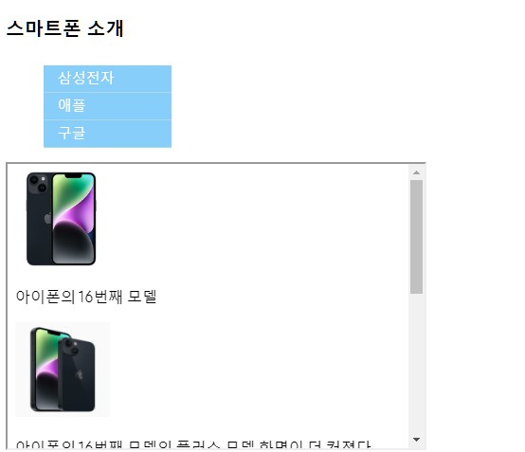
04
프로젝트 수행 결과
결과 제시
이런식으로로

Slide 7
05
자체 평가 의견
▶
[자체 평가 의견]은 프로젝트 결과물에 대한 프로젝트 기획 의도와의 부합 정도 및 실무 활용 가능 정도, 달성도, 완성도 등 훈련기관 또는 훈련생의 자체적인 평가 의견과 느낀 점을 작성한다.
미적감각이 떨어져서 css등을 이용하여 잘 꾸미고 싶었지만 그러지 못했다
그저 소개만 하는 그런 페이지를 만들어서 기존에 했던 예제를 일부 변형해서 만들게 되었다
좀 더 제대로된 페이지를 만들어보고 싶었지만 소재가 생각이 안나서 하루만에 만드려니까까 이런 느낌의 페이지를 만들게 되었다

